Slide 1
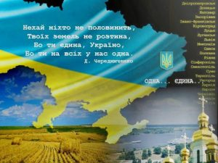
Державний навчальний заклад «Слобожанський регіональний центр професійної освіти»
Державний навчальний заклад
«Слобожанський регіональний центр
професійної освіти»
Виховна година на тему: «Шляхами подвигу і слави наших дідів і прадідів»
День визволення України від фашистських загарбників — свято, яке відзначається в Україні щорічно 28 жовтня, в день остаточного вигнання військ нацистської Німеччини та її союзників під час Другої світової війни за межі сучасної території України.

Slide 2
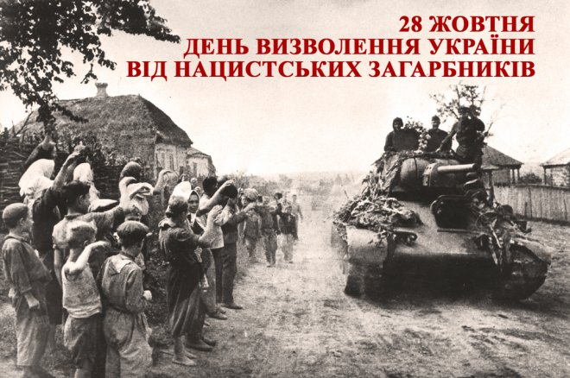
Щорічно 28 жовтня відзначається День визволення України від німецько – фашистських загарбників. В цьому році ми святкуємо 76 річницю.
Це свято встановлено в Україні згідно з Указом Президента від 20 жовтня 2009 року № 836/2009 «з метою всенародного відзначення визволення України від фашистських загарбників, вшанування героїчного подвигу і жертовності українського народу у Другій світовій війні».
В цей день традиційно вшановують пам’ять воїнів, які загинули в боях за визволення України, та населення, яке постраждало від дій фашистських окупантів.

Slide 3
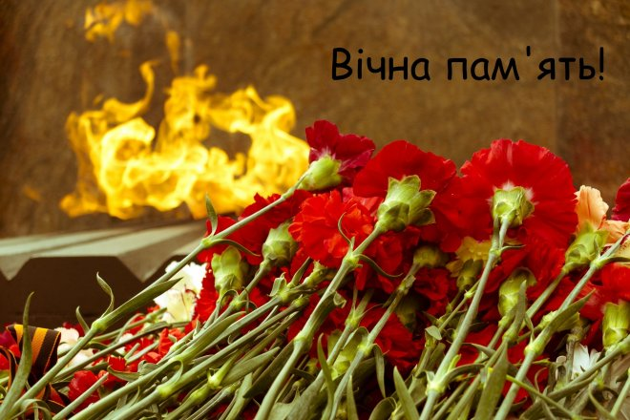
В цей день традиційно вшановують пам’ять воїнів, які загинули в боях за визволення України, та населення, яке постраждало від дій фашистських окупантів.
В ході Великої Вітчизняної війни 1941–1945 років саме на території України відбулися ключові битви за визволення Європи від фашизму.

Slide 4
Історична довідка
17 вересня 1939 року у війну на боці нацистського агресора вступив СРСР з метою приєднання західної України до Радянської України.
22 червня 1941 р. розпочалася війна між вчорашніми союзниками – ІІІ Рейхом та СРСР, в результаті чого до кінця року більша частина України була окупована німецькими військами.

Slide 5
Історична довідка
Воєнні дії під час Другої світової війни відбувалися на території України протягом 40 місяців – із 22 червня 1941 року до кінця жовтня 1944 року. У 1941–1944 роках на українській землі були зосереджені головні сили вермахту – від 57,1 до 76,7% загальної кількості дивізій. 607 з них було розгромлено саме на території України.
У ході визволення України силами чотирьох Українських фронтів, які налічували понад 2,3 млн. воїнів, протягом січня 1943 року – жовтня 1944 року було проведено серію блискучих наступальних операцій. Найважливішими з них були: Воронезько-Харківська (13 січня – 3 березня 1943 року), Донбаська (13 серпня – 22 вересня 1943 року), Чернігівсько-Полтавська (26 серпня – 30 вересня 1943 року), Корсунь-Шевченківська (24 грудня 1943 р. – 17 лютого 1944 року) та Львівсько-Сандомирська (13 липня – 29 серпня 1944 року).

Slide 6
Історична довідка
У грудні 1941 – січні 1942 рр. радянські війська організували перший великий контрнаступ на території України, але були зайняті лише незначні ділянки в
Криму та під Барвінковим. Спроба в навесні 1942 року розвинути попередній успіх призвела в Криму та під
Харковом до двох катастрофічних поразок радянських сил та їхнього відступу аж до Волги. У результаті вся українська територія була зайнята німецькими
військами.
У лютому 1943 року, розвиваючи наступ після перемоги під Сталінградом, радянські війська зайняли Харків та деякі інші українські міста, але вже в березні 1943 року залишили їх внаслідок німецького контрнаступу.

Slide 7
Історична довідка
Завершила визволення України Карпатська операція, що розпочалася 9 вересня 1944 року.
27 жовтня 1944 року було звільнено Ужгород.
28 жовтня радянські війська вийшли на сучасний кордон нашої Держави. За підрахунками істориків, у ході воєнних дій на території України загинуло близько трьох мільйонів радянських воїнів, понад два мільйони українців було вивезено для примусової праці до Німеччини під час окупації. На території республіки цілком чи частково було зруйновано понад 700 міст і 28 тисяч сіл, близько 10 мільйонів людей залишились без даху над головою, знищено понад 16 тисяч промислових підприємств.

Slide 8
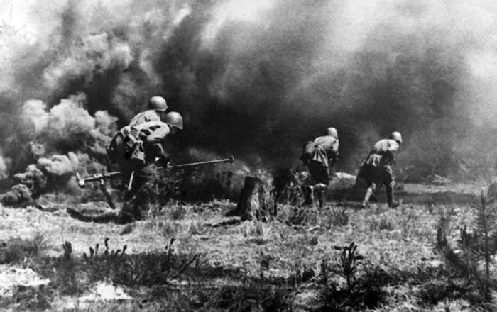
В ході Великої Вітчизняної війни бойовими нагородами було відзначено близько 2,5 млн. воїнів-українців, серед яких було чимало розвідників.

Slide 9
Страшну ціну заплатив наш народ за право бути вільним. Ми пишаємось героїзмом, силою духу та мужністю наших ветеранів, які у ті буремні роки звільняли від окупантів рідну землю та багато європейських країн, а згодом, у надзвичайно важких умовах, відбудовували зруйновані міста та села, відроджували економіку, плекали наше мирне майбутнє.

Slide 10
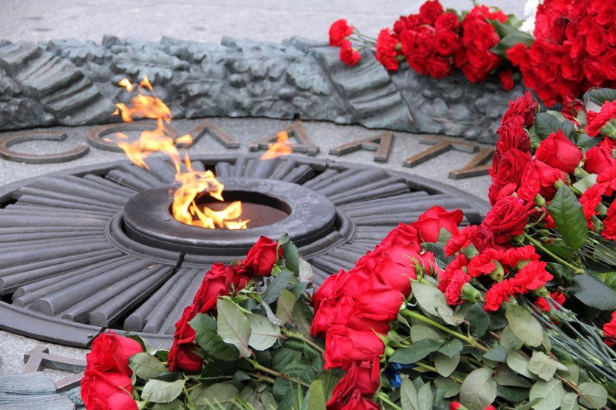
Ми пам’ятаємо усіх героїв, чия боротьба, самовіддана праця і героїзм сприяли звільненню України від нацистів. У серці кожного з нас жива пам'ять про неоціненний внесок українців у спільну перемогу в цій жахливій війні. Тим, хто загинув і тим, хто вижив у пеклі 40-х ми зобов’язані всім, що маємо сьогодні.

Slide 11
радість
смерть
голод
сонце
сльози
розруха
сміх дітей

Slide 12
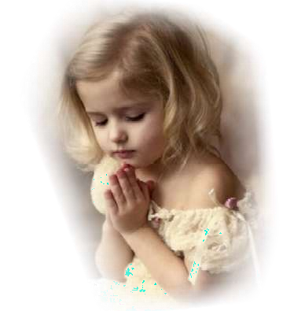
Боже наш, спаси і сохрани Державу нашу Україну,
Від всіх напастей відверни, Не доведи нас до загину.
Прости провини наші, Господи, прости, Прости батьків, дідів та прадідів,
Тих, що померли в тюрмах, таборах, І всіх убитих на фронтах запеклих.

